Slide 1
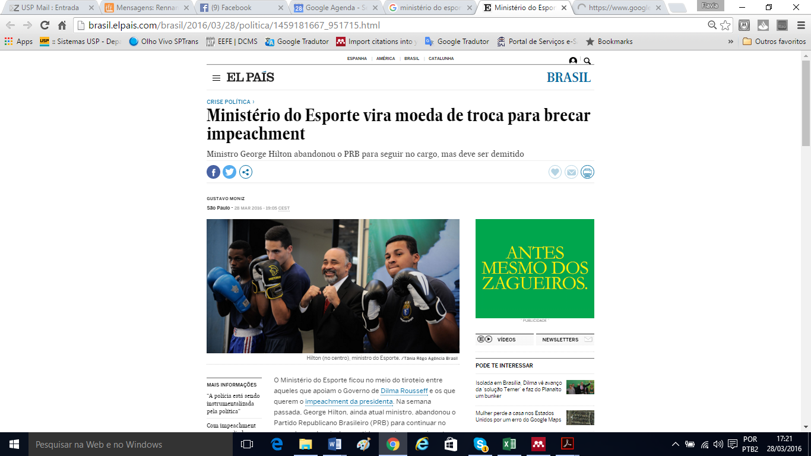

Slide 2
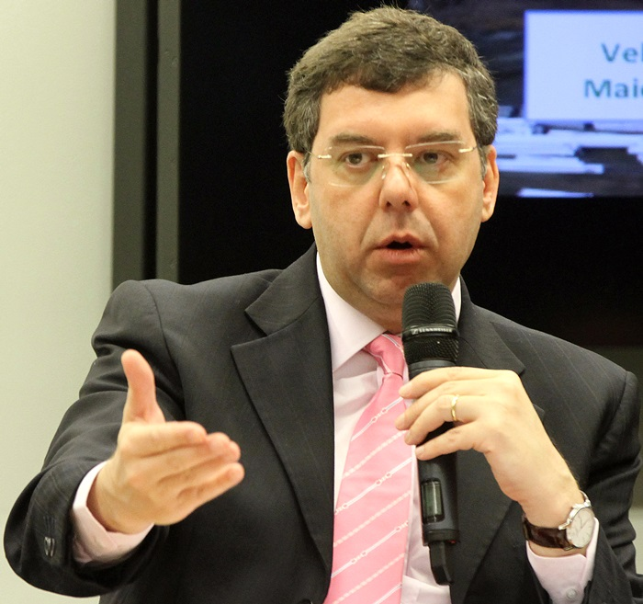
Ricardo Leyser Gonçalves, 45 anos, trabalha no Ministério do Esporte desde 2003, ano em que a pasta foi criada. No mesmo ano foi designado secretário nacional de Esporte Educacional. Entre 2005 e 2007, foi secretário executivo para os Jogos Pan-Americanos de 2007, período em que coordenou todas as ações governamentais na organização do Pan e do Parapan do Rio. Depois, foi coordenador das ações federais para a vitoriosa candidatura olímpica.
Em novembro de 2015, retornou à Secretaria Nacional de Esporte de Alto Rendimento, que havia comandado por seis anos, a partir do início de 2009. Entre janeiro e novembro de 2015, exerceu o cargo de secretário-executivo do Ministério. Como secretário Nacional de Esporte de Alto Rendimento, Leyser é responsável por coordenar as ações do Governo Federal na preparação de atletas e equipes que vão defender o Brasil nos Jogos Olímpicos e nos Jogos Paralímpicos.
Ele também cuida do legado esportivo dos Jogos Rio 2016 e trata do financiamento de instalações olímpicas a cargo do Governo Federal no Rio de Janeiro. No início de 2015, assumiu a coordenação do Grupo Executivo do Governo Federal para os Jogos de 2016 (GEOlimpíadas).
Entre 2001 e 2003, trabalhou na Secretaria de Esportes, Lazer e Recreação da Prefeitura de São Paulo, onde coordenou as atividades do Município na organização do Grande Prêmio Brasil de Fórmula 1.
Graduado em Administração Pública pela FGV-SP e em Ciências Sociais pela USP, o secretário tem especializações em Estudos Estratégicos, Gerenciamento de Empreendimentos, Gestão Estratégica de Negócios, Marketing Governamental e Planejamento Estratégico Situacional, entre outras.
Leyser nasceu em São Paulo, capital.

